Slide 1
ANN(Yapay Sinir Ağları)

Slide 2
Derin Öğrenme
Derin öğrenme, yapay sinir ağlarının ve insan beyinlerinden ilham alan algoritmaların veriden öğrendiği bir makine öğreniminin alt kümesidir. İnsanların tecrübelerinden öğrendiklerine benzer olarak, derin öğrenme algoritmaları, sonucu verilmeden ağın her defasında biraz değişiklik yaparak daha iyi bir iş çıkarmaktadır. Derin öğrenme, düşünce gerektiren herhangi bir problem hakkındaki çözümü gerçekleştirebilir.

Slide 3
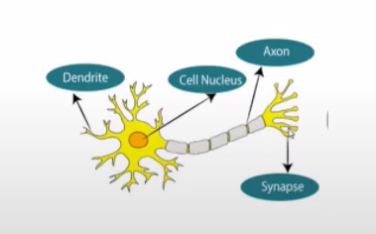
Yapay Sinir ağları ANN
Yapay sinir ağları insan beyinlerindeki nöronların yapısından esinlenerek oluşturulmuştur.

Slide 4
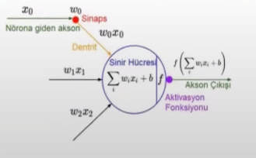
Yapay Sinir ağları ANN
Synapse'ler bir sonraki dentrite bağlanan ağ yapılarıdır.

Slide 5
Yapay Sinir Ağları
Yapay nöronlar, girdi sinyallerini alıp işledikten sonra çıktı olarak başka nöronlara sinyal gönderirler, bu da insan beynindeki nöronların temel işlevini yansıtır.
YSA'lar genellikle katmanlar halinde organize edilir; girdi katmanı, bir veya daha fazla gizli katman ve bir çıktı katmanı bulunur. Gizli katmanlardaki nöronlar arasındaki bağlantılar, ağın öğrenme sürecinde sürekli olarak güncellenir.
Beyindeki nöronlar gibi, YSA'daki yapay nöronlar da ağırlıklar (synaptic weights) aracılığıyla birbirlerine bağlanır ve bu ağırlıklar, öğrenme sırasında deneyimlerden edinilen bilgiyi saklamak için ayarlanır.

Slide 6

Aktivasyon fonksiyonları
Sinir hücresine gelen değer üzerinde yapılacak işlem y=w * x + b formülüne bağlıdır; y bağımlı değişken, x bağımsız değişkendir. W ağırlık parametresi b ise bias değeridir. Buradaki w ağırlıklar(katsayılar) eğitim süreci boyunca sürekli güncellenir. Bias değer girdi ve ağırlıklara eklenen sabit bir değerdir. Aktivasyon fonksiyonunun sonucunu pozitif ya da negatif olarak ayarlamak için kullanılır.

Slide 7
Aktivasyon fonksiyonları
Aktivasyon fonksiyonu, nöronun lineer olmayan bir çıktı üretebilmesini sağlar, bu da modelin daha karmaşık problemleri çözebilmesine olanak tanır. Çıktı, genellikle ReLU (Düzeltilmiş Doğrusal Birim), sigmoid veya tanh gibi bir aktivasyon fonksiyonundan geçirilir.
Aktivasyon fonksiyonu, nöronun çıktısını pozitif ya da negatif olarak ayarlayarak, modelin daha karmaşık fonksiyonları temsil etmesini sağlar ve ağın derin katmanlarda bile etkili bir şekilde eğitilmesine yardımcı olur. Bu süreç, hata geri yayılımı (backpropagation) ve gradyan inişi (gradient descent) gibi optimizasyon algoritmaları kullanılarak gerçekleştirilir.

Slide 8
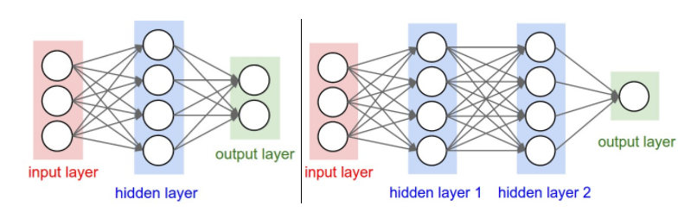
Katmanlar
Örnek olarak girişin 0 olduğu durumda çıkış için 3 değerini almak istediğimizde ağırlık ve x değerinin çarpımı 0 olacak ancak bias değeri 3 verilerek çıkış 3 olarak ayarlanabilir. Bu sayede varyans azaltılarak sinir ağına esneklik sağlanır."

Slide 9
Bias
Bias terimi, sinir ağının sadece çıktıyı ayarlamakla kalmayıp, daha karmaşık fonksiyonları modelleyebilmesi ve veri setindeki farklı özellikleri yakalayabilmesi için de gereklidir. Özellikle, tüm girdilerin sıfır olduğu durumlar gibi, ağırlıklı girdilerin toplamının aktivasyon fonksiyonunu harekete geçiremeyeceği durumlarda, bias değeri önem kazanır. Bu, yapay sinir ağının esnekliğini artırır ve modelin daha geniş bir veri yelpazesine uyum sağlamasını mümkün kılar.

Slide 10
Sinir Ağır Katmanları
Artificial Neural Network giriş ve çıkış katmanları arasında birden fazla gizli katman oluşturularak elde edilen yapay sinir ağı modelidir. Burada oluşturulacak gizli katman sayısı n adet oluşturulabilir ve tamamen veri setinin özelliklerine bağlıdır. Yaklaşık 20 yıl önce 2 adet gizli katman kullanmak derin öğrenme için yeterliyken, yanı 2 katman kullanıldığında derin öğrenme işlemi yapılabildiği söz konusu iken günümüzde yüzlerce gizli katmandan oluşan derin öğrenme algoritmaları oluşturulabilir.

Slide 11
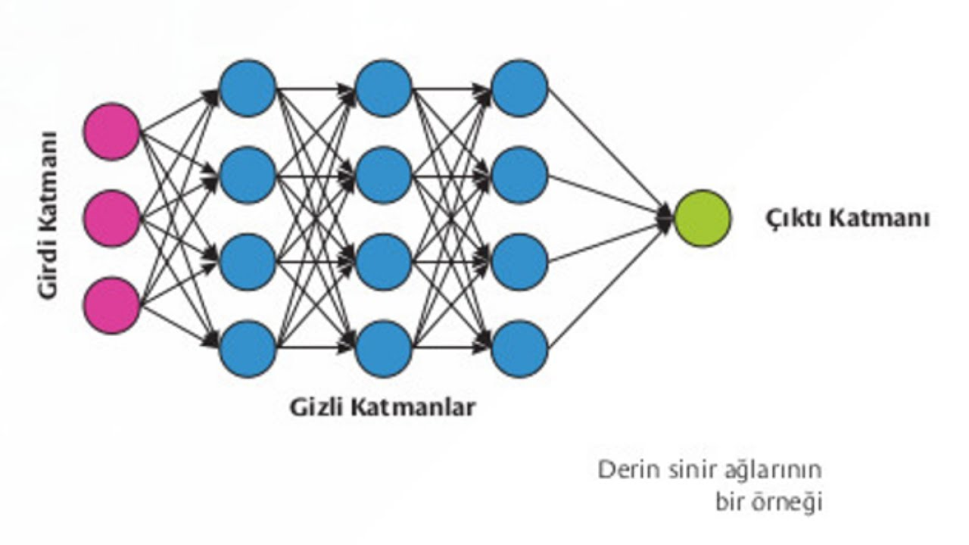
Neden Gizli Katman?
Buradaki input layer bağımsız değişken, output layerlar ise bağımlı değişkenin anlamına gelmektedir. Hidden layer'lar ise kullanıcı tarafından sonradan eklenildiği için ve algoritmin girdi ve çıkışında kullanılmadığı için hidden diye adlandırılmaktadır.
Aktivasyon fonksiyonları bir data'dan öğrenilen modellerin daha karışık öğrenilmesini sağlamaktadır.

Slide 12
Gizli Katmanlar
Doğrudan Gözlemlenemezler: Gizli katmanlar, modelin dışarıya verdiği çıktılar gibi doğrudan gözlemlenemezler. Yani, bir sinir ağının eğitim süreci veya karar verme mekanizması incelenirken, gizli katmanların her bir nöronundaki değerler doğrudan bir girdi veya çıktı olarak görülmez. Bunlar, ağın iç işleyişini temsil eder ve yalnızca ağın kendisi tarafından kullanılır.
Ara İşlem Katmanlarıdır: Gizli katmanlar, girdi verilerini alır, ağırlıklı toplamlarını hesaplar, aktivasyon fonksiyonlarından geçirir ve çıktıları sonraki katmana iletirler. Bu süreç, girdi verilerinin sonuçlara dönüştürülmesinde ara işlemler gerçekleştirir, ancak bu işlemlerin kendileri modelin dışında bir anlam ifade etmez.

Slide 13
Gizli Katmanlar
3. Özellik Çıkarımı Yaparlar: Gizli katmanlarda gerçekleştirilen işlemler, veri setindeki karmaşık örüntüleri ve ilişkileri yakalamak için özellik çıkarımı yapar. Bu özellikler, genellikle yüksek boyutlu verilerin daha anlamlı ve işlenebilir temsillerine indirgenir, ancak bu süreç doğrudan gözlemlenemez.
4. Modelin Karmaşıklığını Temsil Ederler: Gizli katmanların sayısı ve her katmandaki nöron sayısı, modelin karmaşıklığını ve öğrenebileceği desenlerin ve ilişkilerin karmaşıklığını temsil eder. Ancak bu yapı ve karmaşıklık, yalnızca modeli eğiten veya incelen kişi tarafından anlaşılabilir.

Slide 14
Sinir Ağır Katmanları
Gizli katmanlar ve çıkış katmanı sayıları modelin kaç katmandan oluştuğunu belirler. Gizli katman sayısı arttırılarak modelin daha da derinleşmesi sağlanır. Sinir ağının öğrenme süreci, katmanlar aracılığı ile gerçekleştirilir. Katmanlar üzerinde nöronlar bulunur ve her bir katmandaki her nöron aynı işi yaparak giriş ve ağırlıkların ağırlıklarını hesaplayarak bias ekler ve aktivasyon işlevi yapar.

Slide 15
Katmanlar
Giriş katmanı verilen bağımsız değişkenlerdir. Csv formatında dosya ile yüklenebilir. Çıkış katması ise bağımlı değişkendir. Giriş katmanı ya da gizli katmandan gelen girdileri alır
Gizli katman: gizli katmanlar, derin öğrenme algoritmalarını makine öğrenmesi algoritmalarından daha üstün kılar. Gizli katmanlar giriş ve çıkış katmanları arasında bulunur. Gizli katman sayısı ne kadar çok ise sinir ağının çıktıyı üretme süresi o kadar uzun sürer çünkü derinlik artarak daha karmaşık algoritmalar oluşur.

Slide 16
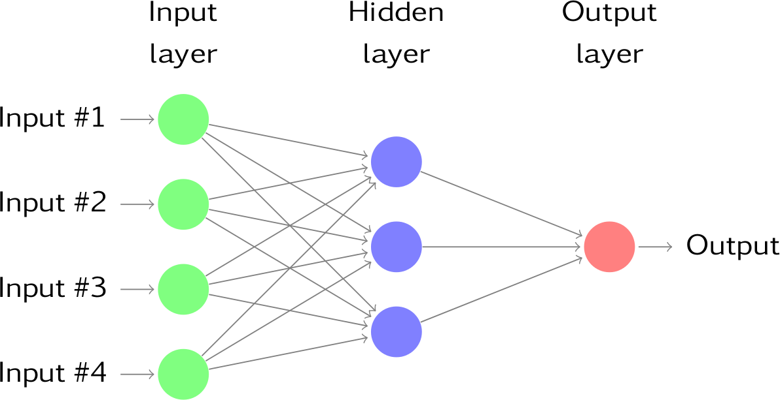
Veriler
Girdiler dış dünyadan gelen verilerdir. Ağırlık (weight) değerleri hücreye gelen verinin önemini ve etkisini gösterir. Ağırlıkların büyük ya da küçük olması önemli ya da önemsiz olduğu anlamına gelmez. Bir ağırlığın büyük veya küçük olması, girdinin etkisinin şiddetini gösterir. Büyük bir ağırlık, ilgili girdinin nöron çıktısı üzerinde daha güçlü bir etkiye sahip olduğunu gösterirken, küçük bir ağırlık daha az etkiye işaret eder. Gizli katmana gelen her veri ağırlıklarla çarpılıp katman üzerindeki çarpılarak bias değeri ile toplanır. Aktivasyon fonksiyonu ise hücreye gelen veriyi işleyerek hücrenin üreteceği çıktıyı belirler.
Hücrenin çıktısı ise aktivasyon fonksiyonu tarafından belirlenen çıktı değeridir. Dış dünyada ya da başka bir hücreye gönderilebilir. Bir hücrenin birden fazla girdisi olsa bile tek bir çıktısı olabilir.

Slide 17
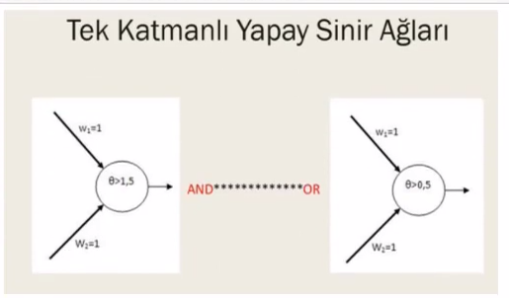
Tek katmanlı yapay sinir ağı:
Tek katmanlı yapay sinir ağlarında 2 girdi ve 1 çıktı bulunmaktadır. Çıktının içerisindeki değer eşik değeri olarak adlandırılır. Ve veya kapıları bunlara örnek olarak verilebilir.

Slide 18
Step fonksiyonu
Bir sinir ağındaki nöron, n sayıda girdi alan ve tek bir çıktı üreten temel hesaplama birimidir. Bir yapay nöron x girdilerini, w ağırlıklarını toplamını hesaplar ve bias değeri ekleyerek aşağıdaki gibi bir y çıktısı üretir:
y=Aktivasyon(∑(w*x)+b)
Aktivasyon fonksiyonu burada y değerini kontrol etmek için yani bir nöronun aktif olup olmayacağına karar vermek için kullanılmaktadır. Aktivasyon fonksiyonları, bu yönüyle derin sinir ağları için önemli bir özelliktir.

Slide 19
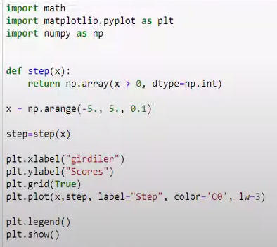
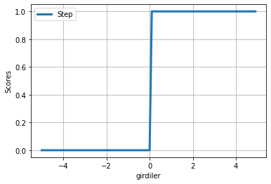
Step fonksiyonu
Bir eşik değeri alarak ikili bir sınıflandırma çıktısı üretir. Genellikle çıkış katmanında kullanılır.

Slide 20
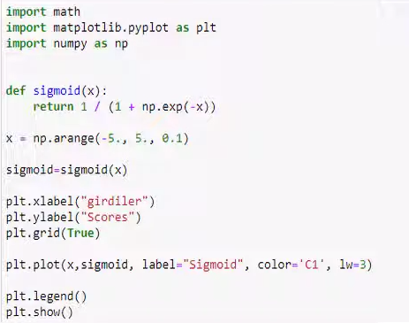
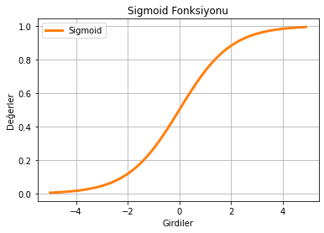
Sigmoid Fonksiyonu
Çıktıları her zaman 0 ile 1 arasında bir değer alır. Bu özellik, çıktıyı bir olasılık gibi yorumlamak için kullanışlıdır.
Fonksiyon, girdiler büyük pozitif değerlere ulaştıkça 1'e, büyük negatif değerlere ulaştıkça 0'a yakınsar.
Sigmoid, sınıflandırma problemlerinde, özellikle de ikili (binary) sınıflandırma problemlerinde çıktı katmanında aktivasyon fonksiyonu olarak kullanılır.

Slide 21
Gradyan nedir
Gradyan, bir fonksiyonun her bir parametre noktasındaki türevlerinin vektörüdür. Yapay sinir ağlarında, bu genellikle kayıp fonksiyonu (loss function) veya maliyet fonksiyonu (cost function) ile ilgilidir. Kayıp fonksiyonu, modelin tahminlerinin gerçek değerlerden ne kadar sapma gösterdiğini ölçer.
Bir fonksiyonun gradyanı, o fonksiyonun her bir giriş değişkenine göre kısmi türevlerinin vektörel birleşimidir. Gradyan, bir fonksiyonun en hızlı arttığı yönü ve o artışın oranını verir.
Gradyanın yönü, bir kayıp fonksiyonunun azalacağı ya da bir optimizasyon fonksiyonunun artacağı yönü gösterir ve bu yön, fonksiyonun en dik iniş veya yükselişinin olduğu yön olarak tanımlanır. Yapay öğrenmede, bu gradyanlar modelin performansını iyileştirmek için kullanılır.

Slide 22
Dezavantajları
Gradyan Kaybolması (Vanishing Gradient) Problemi: Sigmoid fonksiyonu, girdiler çok büyük veya çok küçük olduğunda çok düzleşir ve türevi neredeyse sıfıra yaklaşır. Bu durumda, geri yayılım sırasında ağırlık güncellemeleri çok küçük olur ve ağ derinleştikçe bu güncellemeler gittikçe azalır. Bu, öğrenmenin yavaşlamasına veya tamamen durmasına neden olabilir.
Sigmoid fonksiyonunun türevi, girdiler çok büyük veya çok küçük olduğunda neredeyse sıfıra yaklaşır. Yani, girdi değerleri çok yüksek veya çok düşük olduğunda, fonksiyonun eğimi (türevi) çok düşük olur.

Slide 23
Dezavantajları
2. Çıktılar Sıfır Merkezli Değil (Not Zero-Centered): Sigmoid fonksiyonunun çıktıları her zaman pozitiftir (0 ile 1 arasında). Bu, ağırlık güncellemeleri sırasında optimizasyonun verimliliğini azaltabilir, çünkü tüm çıktılar aynı yönde (hepsi pozitif veya hepsi negatif) güncellemeler yapmaya eğilimlidir, bu da zigzagging’e yol açabilir.

Slide 24
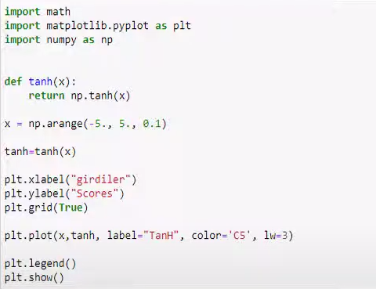
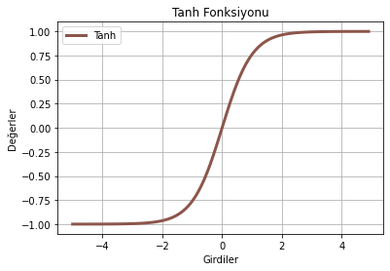
Tanh Fonksiyonu
Bu fonksiyon, sigmoid fonksiyonuna benzer şekilde S şeklinde bir eğri çizer ancak çıktı aralığı -1 ile +1 arasındadır. Bu özelliği, tanh fonksiyonunu sıfır merkezli yapar (zero-centered), yani negatif ve pozitif girdiler için çıktılar da simetrik olarak negatif ve pozitif olur. Bu, bazı durumlarda öğrenmeyi hızlandırabilir çünkü ağırlıkların güncellenmesi daha dengeli olur.

Slide 25
Relu
ReLU (Rectified Linear Unit) aktivasyon fonksiyonu, derin öğrenme ve sinir ağlarındaki gizli katmanlarda sıklıkla kullanılan bir aktivasyon fonksiyonudur.
ReLU fonksiyonu, negatif girdiler için 0 değerini alır, pozitif girdiler için ise girdi değerini korur. Bu, fonksiyonun doğrusal olmayan bir aktivasyon fonksiyonu olmasını sağlar, ki bu da sinir ağlarının karmaşık problemleri modellemesi için gereklidir.
ReLU'nun popülerliği, birkaç temel avantajından kaynaklanmaktadır:
Hesaplama Verimliliği: ReLU, hesaplama açısından diğer aktivasyon fonksiyonlarına göre oldukça verimlidir çünkü sadece maksimum işlemi gerektirir. Bu, özellikle büyük ve derin sinir ağlarında hesaplama maliyetini önemli ölçüde azaltır.

Slide 26
Relu
2. Gradyan Kaybolması Sorununun Azaltılması: Sigmoid ve tanh gibi geleneksel aktivasyon fonksiyonları derin ağlarda gradyan kaybolması sorununa neden olabilirken, ReLU bu sorunu büyük ölçüde azaltır. Pozitif girdiler için türevi 1 olduğu için, bu, ağın daha derin katmanlarına etkili bir şekilde geri yayılım yapılmasını sağlar.
3.Doğrusal Olmayanlık: ReLU, doğrusal olmayan bir fonksiyondur, bu da sinir ağlarının doğrusal olmayan problemleri çözmesini sağlar.
4.Sparsity (Seyreklik): ReLU'nun sıfır değerler üretme özelliği, nöronların aktivasyonlarında seyrekliği teşvik eder. Bu, bazı durumlarda ağın öğrenme kapasitesini ve genelleme yeteneğini artırabilir
5.Biyo-Plausibility: ReLU, biyolojik nöronların çalışma şeklini modellemeye daha yakın bir yaklaşım sunabilir, çünkü gerçek nöronlar da bir eşik değerin altında sıfır aktivasyon gösterir.

Slide 27
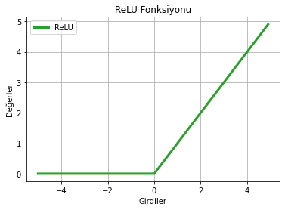
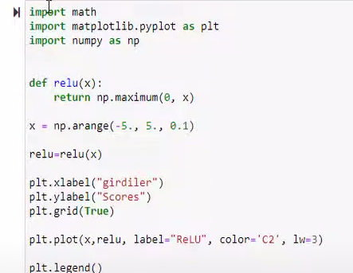
Dezavantajları
Bununla birlikte, ReLU'nun bazı dezavantajları da vardır. Örneğin, bazı nöronlar eğitim sırasında asla aktive olmayabilir, bu da "ölü ReLU" problemine yol açar. Bu sorunu çözmek için ReLU'nun değiştirilmiş versiyonları geliştirilmiştir, örneğin Leaky ReLU veya Parametric ReLU gibi.

Slide 28
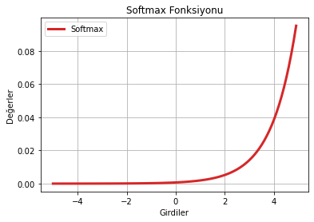
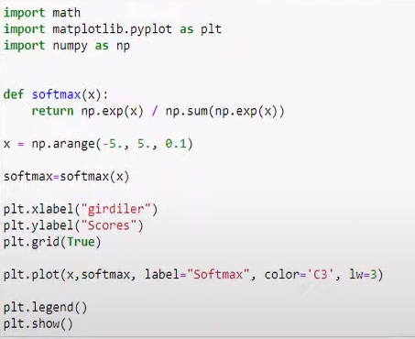
Softmax Fonksiyonu
Softmax fonksiyonu, bir vektördeki her bir reel sayıyı 0 ile 1 arasında bir olasılık değerine dönüştüren ve tüm çıktıların toplamının 1 olmasını sağlayan bir aktivasyon fonksiyonudur. Genel olarak, softmax fonksiyonu çok sınıflı sınıflandırma problemlerinde çıktı katmanında kullanılır.

Slide 29
Softmax Fonksiyonu
Çoklu Sınıflandırma Problemleri: Bir görüntünün bir kediyi, köpeği, arabayı vb. temsil edip etmediğini belirlemek gibi.
Sinir Ağlarının Çıktı Katmanı: Bir sinir ağının çıktı katmanında, her bir sınıf için bir olasılık dağılımı üretmek ve en yüksek olasılığa sahip sınıfı tahmin olarak sunmak için kullanılır.
Dil Modelleri ve Metin Üretimi: Bir sonraki kelimenin ne olacağını tahmin etmek için dil modellerinde kullanılır. Örneğin, bir metin parçasında sonraki kelimenin ne olacağının olasılığını hesaplamak için kullanılabilir.
Takviyeli Öğrenme: Ajanın hangi eylemi gerçekleştireceğine karar verirken eylemlerin olasılık dağılımını üretmek için kullanılır.

Slide 30
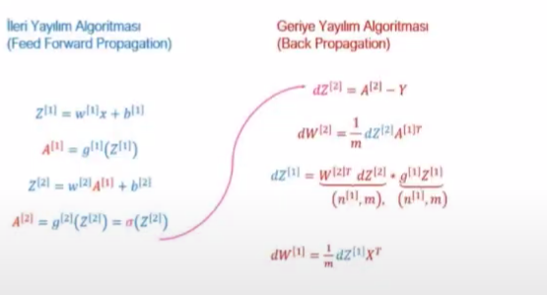
İleri Yayılım (Forwardpropagation)
Yapay sinir ağlarında ileri yayılım işlemi: girişler ile ağırlıklar çarpılıp toplanarak net değer bulunur. Bu net değer aktivasyon fonksiyonundan geçirilerek çıkış (out) değeri oluşturulur.

Slide 31
İleri Yayılım
İleri yayılım algoritmasında x değerleri weight değerleri ile çarpılarak bias değerleri ile toplanır ve z değeri elde edilir. Elde edilen z değeri aktivasyon fonksiyonuna sokularak A1 değeri yani birinci katmanın çıkışı elde edilir.
Birinci katmandan çıkan A1 değeri 2. katmanın giriş değeri olmuştur. Burada A1 değeri 2. katmanın ağırlığı ile çarpılarak bias değeri eklenir. Buradaki Z değeri aktivasyon fonksiyonuna sokulur, eğer bu son katmansa genellikle softmax fonksiyonu kullanılır bunun nedeni çıkış katmanı 0 ve 1 gibi kategorik çıktı elde edilmesidir.

Slide 32
Gerİ Yayılım (Backpropagation)
Gerİ yayılım ile amaç ağdaki ağırlıkların her birini güncellemek ve bu sayede gerçek çıktının hedef çıktıya daha yakın olmasına neden olmasını sağlamaktır.
Bu işlem yapılırken Z2 değerinin türevi alınarak geriye doğru ilerlenir. İleri yayılım işleminde elde edilen çıkış değeri y değeri ile karşılaştırılarak cost function elde edilir. Burada cost function'ların weightlere göre türevleri alınarak geriye doğru ilerlenerek ağırlık güncelleme işlemi yapılır. Son aşamada 2. katmanın ağırlık değerleri kullanılarak birinci katmanın çıkış değerleri elde edilir.
Bu sayede sürekli ileri ve geri yayılım işlemleri yapılırak en az hata ile en iyi ağırlıklar hesaplanır.

Slide 33
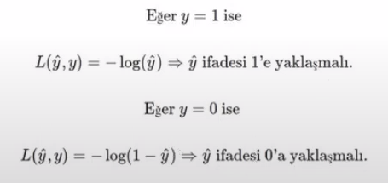
Loss Fonksiyonu
Olması gereken y değerlerinden elde edilen y değeri çıkartılarak loss fonksiyonu elde edilir.
Bu fonksiyon, tek bir eğitim örneği için hata miktarını ölçer. Örneğin, bir sınıflandırma problemi için en yaygın loss fonksiyonlarından biri "cross-entropy loss"tur.

Slide 34
Cost Fonksiyonu
Bu fonksiyon genellikle tüm eğitim veri seti üzerinden ortalama loss'u hesaplar ve bu da onu "loss fonksiyonunun" bir ortalaması yapar. Bu nedenle, bazen "cost" terimi tüm veri seti üzerinden hesaplanan toplam veya ortalama hata anlamında kullanılırken, "loss" terimi genellikle tek bir veri noktasındaki hatayı ifade eder.

Slide 35
Optimizer
Optimizer'lar sinapsisler üzerindeki değerlerin nasıl optimize edileceğini anlamak için kullanı
Modelin ağırlıklarını (parametrelerini) ve bazen bias değerlerini, belirli bir cost veya loss fonksiyonunu minimize etmek üzere ayarlar. Bu süreç, modelin eğitim verilerinden öğrenmesi ve doğru tahminler yapabilmesi için kritik öneme sahiptir.lır.

Slide 36
Optimizer
Stochastic Gradient Descent (SGD): En basit ve en eski optimizerlardan biridir. Her adımda, tesadüfi olarak seçilen bir veri noktasının gradyanını kullanarak ağırlıkları günceller.
Momentum: SGD'nin bir varyasyonudur ve önceki adımların gradyanlarını hesaba katarak ağırlık güncellemelerine yön verir, bu da daha hızlı ve daha kararlı bir yakınsamaya yol açar.
Adagrad, RMSprop: Bu yöntemler, her bir parametrenin öğrenme hızını adaptif olarak ayarlar.
Adam (Adaptive Moment Estimation): Hem momentum hem de adaptif öğrenme hızlarını birleştirir ve genellikle derin öğrenme topluluğunda tercih edilen bir optimizasyondur.

